Slide 1
MarketPlace Booking Conversion
Trending and Profit

Slide 2
Nhóm 3:
Thành viên nhóm:
Hữu Tiến
Lê Hoàng Phú

Slide 3
Bộ Dữ Liệu
Bạn được cung cấp dữ liệu daily performance của 3 nhà quảng cáo (advertisers) trên website ABC trong năm 2019 tại 1 quốc gia (trong
tổng số rất nhiều quốc gia mà website ABC có hoạt động)
Các nhà quảng cáo đưa ra mức giá khác nhau đối với 3 phân khúc khách hàng khác nhau dựa trên thời gian “time-to-travel” (TTT) (được
tính bằng số ngày kể từ ngày khách hàng đặt phòng khách sạn cho đến ngày khách hàng check-in tại khách sạn đã đặt. 3 phân khúc khách
hàng dựa trên TTT bao gồm:
Short: 0 – 14 ngày
Medium: 15 – 60 ngày
Long: hơn 60 ngày
Bộ dữ liệu bạn được cung cấp bao gồm 3 nhà quảng cáo chính trong thị trường này, là nhà quảng cáo “A”, “B”, và “C”.
Với mỗi nhà quảng cáo nói trên, bạn được cung cấp các thông số sau:
Clicks: số lượng clicks mà người dùng website ABC thực hiện
Cost: số tiền nhà quảng cáo phải trả cho website ABC (theo mô hình cost-per-click)
Bookings: số lượng booking khách sạn được thực hiện bởi người dùng website ABC
Booking_rev: số tiền mà người dùng tiêu cho booking khách sạn (tức chính là gross revenue của mỗi nhà quảng cáo

Slide 4
Yêu Cầu:
Yêu cầu 1: Market Trend
Yêu cầu 2: Advertiser performance
Vẽ biểu đồ dailly booking conversion cho cả năm 2019 cho website ABC.
Xu hướng nhận thấy là gì? Yếu tố nào ảnh hưởng đến xu hướng này?
Dữ liệu thu thập được là của Quốc gia nào? Phỏng đoán dựa trên cơ sở nào?
Nếu nhìn từ góc độ của nhà quảng cáo:
Tính tổng lợi nhuận (total profit) của mỗi nhà quảng cáo trong năm.(profit margin = 15%)
Bạn có đề xuất gì đối với mỗi nhà quảng cáo để cải thiện các chiến dịch quảng cáo của họ trong năm 2020 dựa trên xu hướng đã phát hiện được?

Slide 5
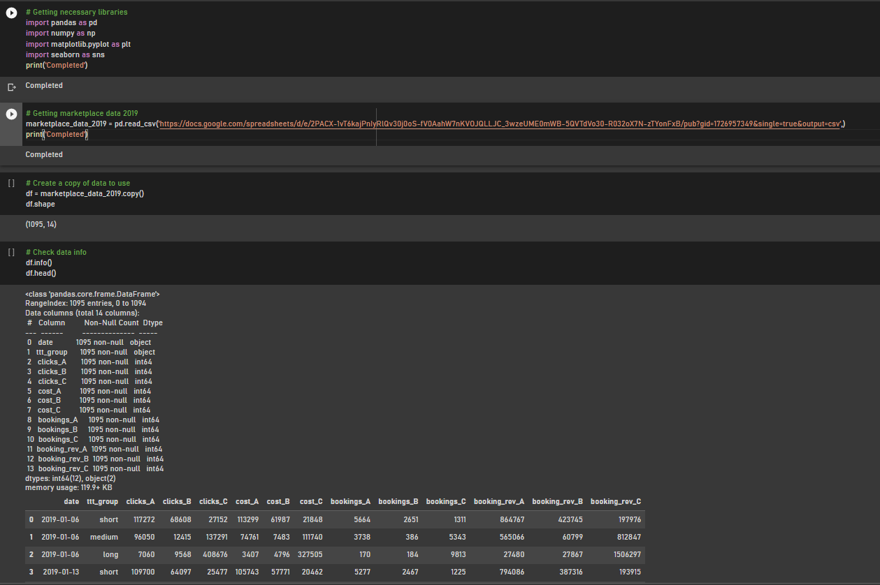
Clean Data in Colab notebook
Link Colab:
BI17_Marketplace.ipynb - Colaboratory (google.com)

Slide 6
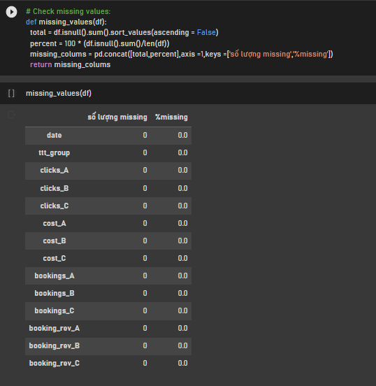
Clean Data in Colab notebook
Link Colab:
BI17_Marketplace.ipynb - Colaboratory (google.com)

Slide 7
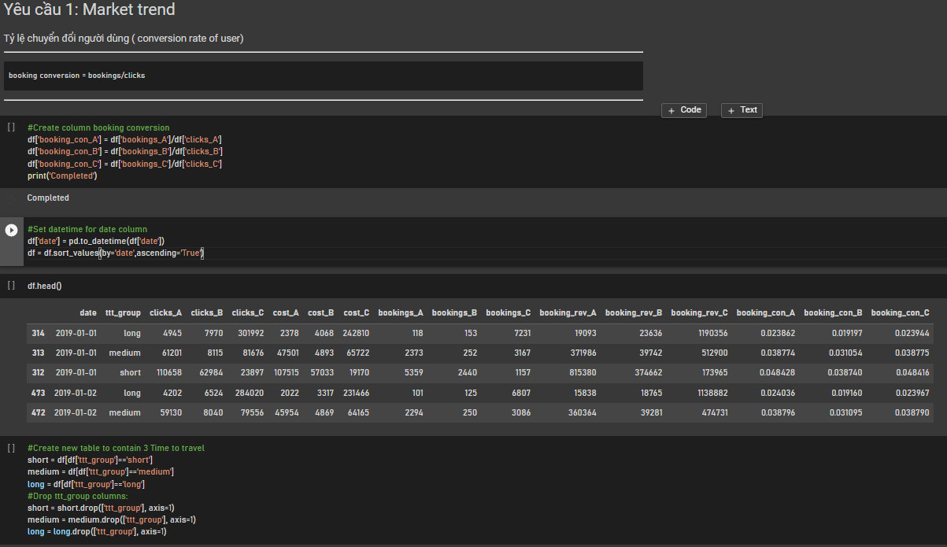
Clean Data in Colab notebook
Link Colab:
BI17_Marketplace.ipynb - Colaboratory (google.com)

Slide 8
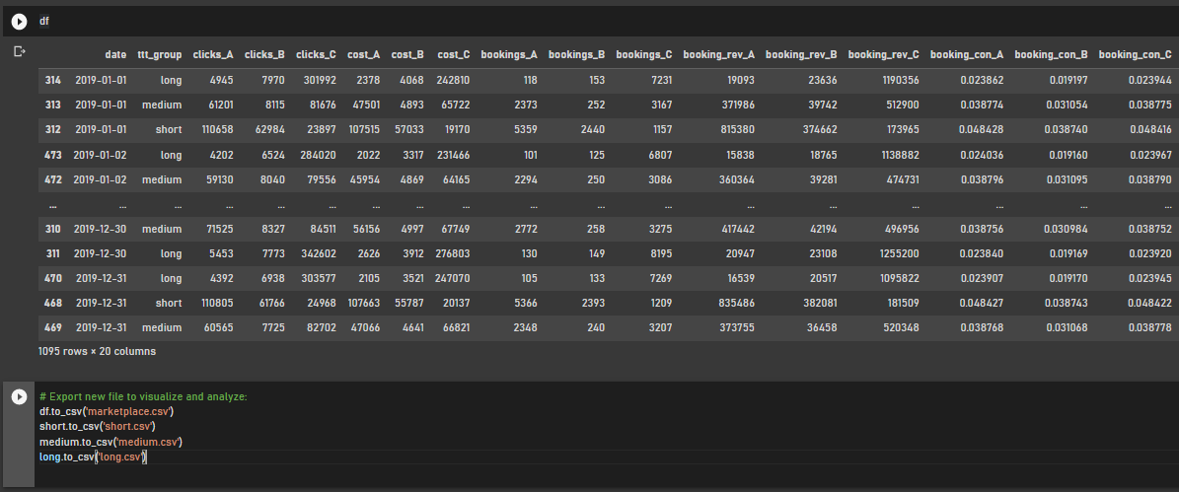
Clean Data in Colab notebook
Link Colab:
BI17_Marketplace.ipynb - Colaboratory (google.com)

Slide 9
Yêu cầu 1: Market Trend
Vẽ biểu đồ daily booking conversion cho cả năm 2019 cho website ABC.
Xu hướng nhận thấy là gì? Yếu tố nào ảnh hưởng đến xu hướng này?
Dữ liệu thu thập được là của Quốc gia nào? Phỏng đoán dựa trên cơ sở nào?

Slide 10
Yêu cầu 2: Advertiser performance
Nếu nhìn từ góc độ của nhà quảng cáo:
Tính tổng lợi nhuận (total profit) của mỗi nhà quảng cáo trong năm.(profit margin = 15%)
Bạn có đề xuất gì đối với mỗi nhà quảng cáo để cải thiện các chiến dịch quảng cáo của họ trong năm 2020 dựa trên xu hướng đã phát hiện được?

